Slide 1
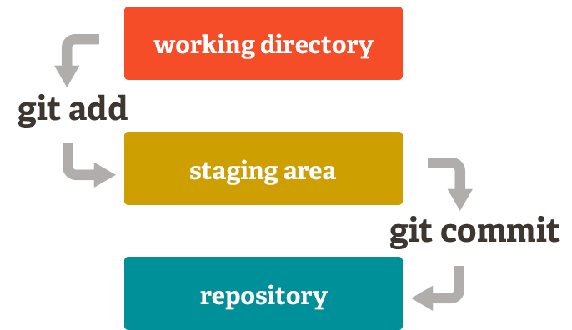
Git y GitHub
TERMINAL >_
Instalación:
sudo apt-get install git
git config --global user.email “nombre_email@dominio.com”
git config --global user.name "mi_nombre_de_usuario”
CREAR Repositorio:
En GitHub click en New Repository
CLONAR Repositorio:
git clone url-del-repositorio
Enlazar Repositorio LOCAL y REMOTO:
Terminal>_ nos desplazamos a la carpeta que haremos Repositorio
git init (nos crea un archivo oculto .git en la raíz)
git remote add origin url-del-repositorio
git pull
CREAR versión y ACTUALIZAR Repositorio:
git add nombre_del_archivo ó git add *
git commit -m ”Comentario sobre la actualización”
git push -u origin (master)

